Slide 1
ОКРУЖАЮЩИЙ
МИР
УМК
«Гармония»
1 класс
Москва
НЧУ СОШ «Москвич»
Атрохова В. М.

Slide 2
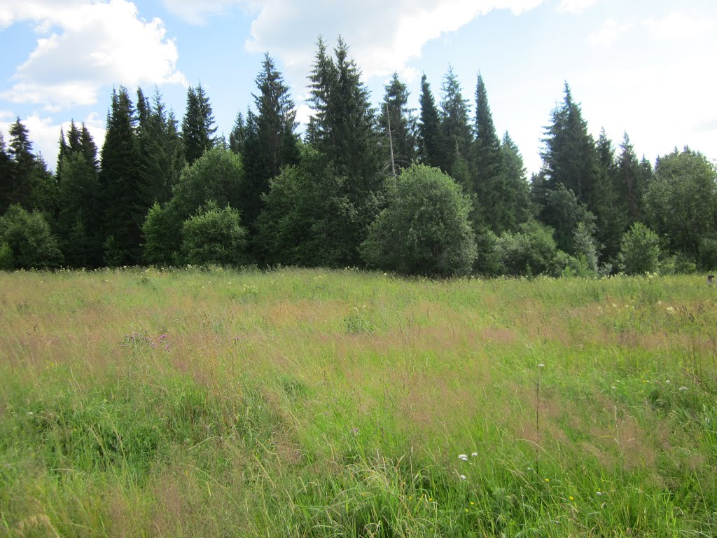
Сто грибов в лесу найдём, Обойдём полянку. В кузовок мы не возьмём Бледную поганку. Мы обшарим все дубы, Ёлки и осинки И хорошие грибы Соберём в корзинки. Н. Гладков

Slide 3
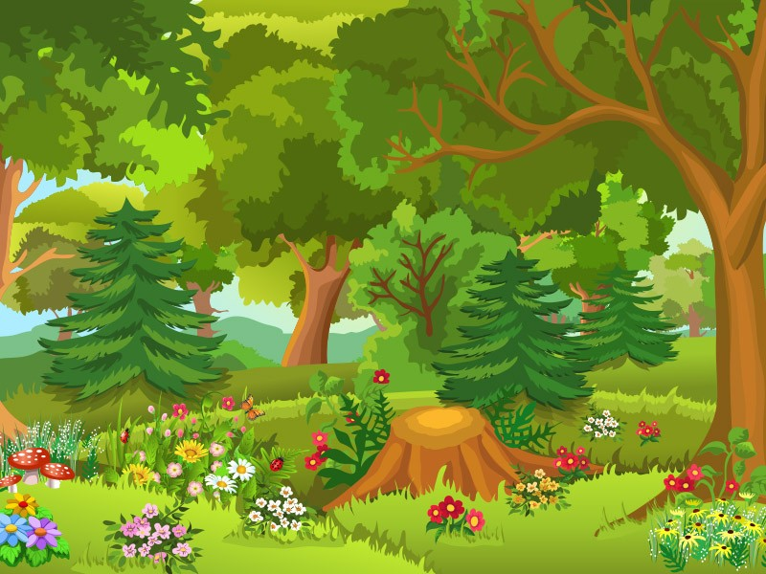
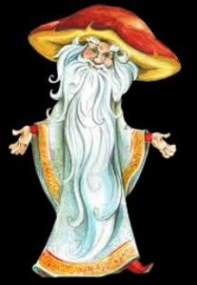
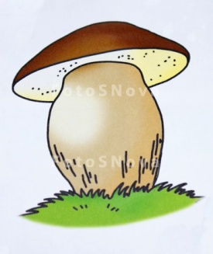
Ядовитые грибы ногой не бей:
Они – хорошее лекарство для зверей!
Руками грибы не срывай –
Ножом аккуратно срезай!
Гриб только знакомый бери!
В лесу не шуми, не сори!

Slide 4
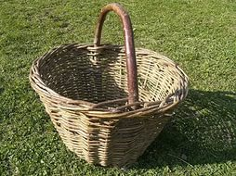
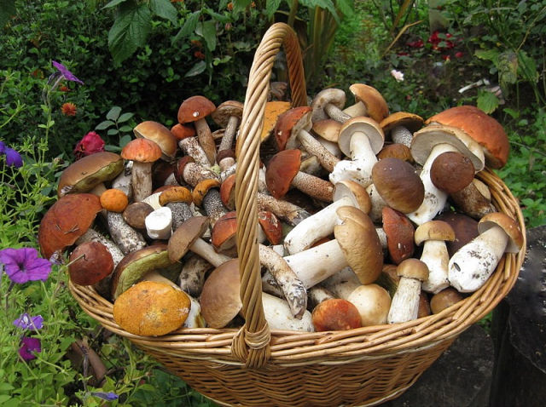
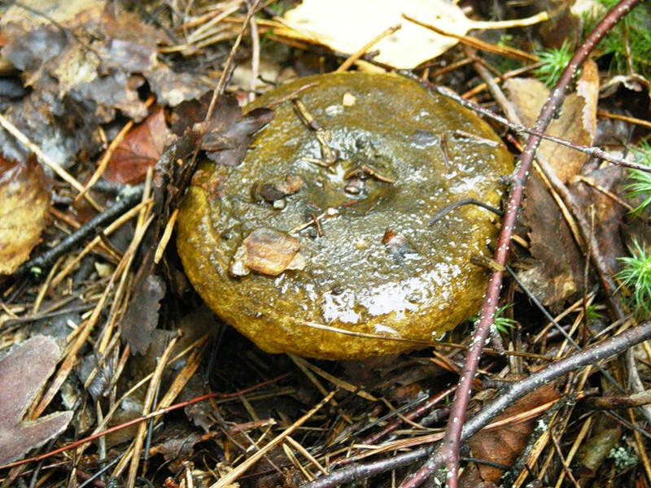
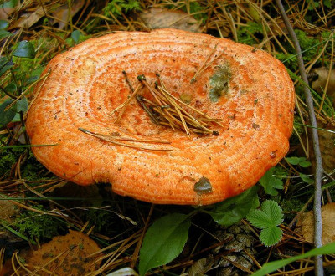
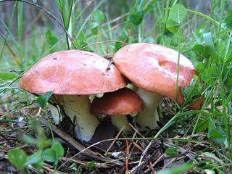
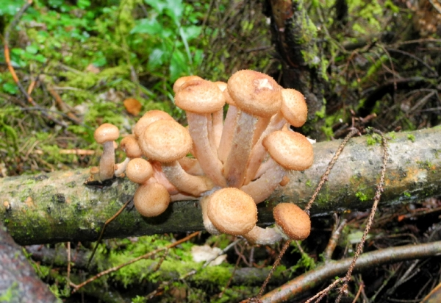
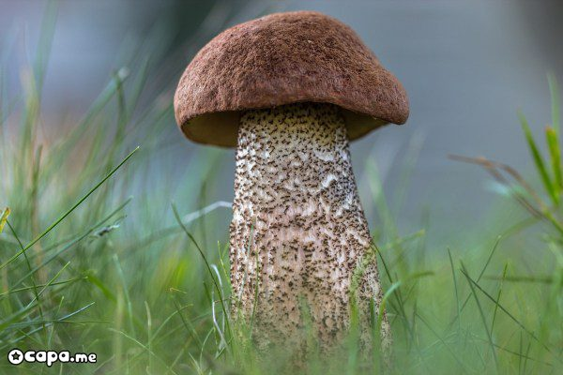
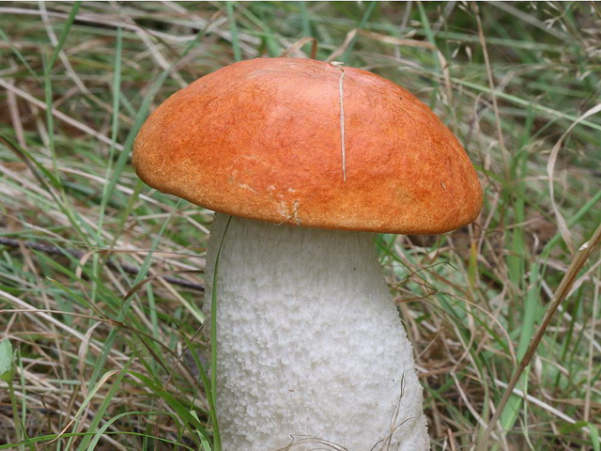
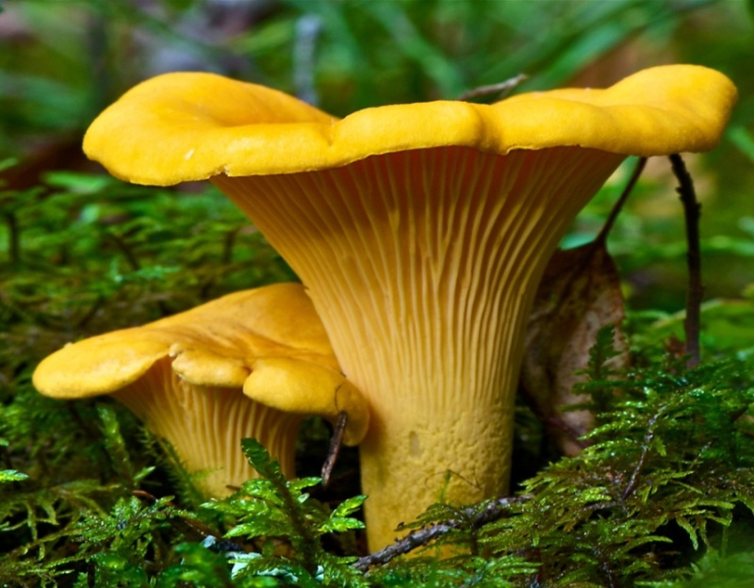
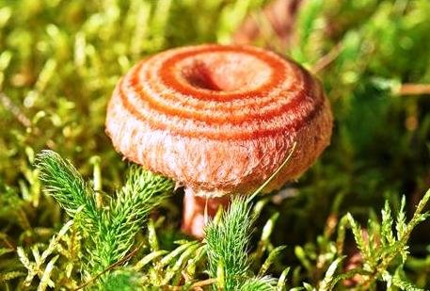
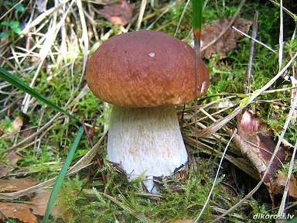
СЪЕДОБНЫЕ

Slide 5
